Slide 1

ДОРОЖНАЯ КАРТА
кафедры экономики и менеджмента
2024-2029 гг.
Гапсаламов Алмаз Рафисович,
канд.экон.наук, доцент
gapsalamov@yandex.ru

Slide 2

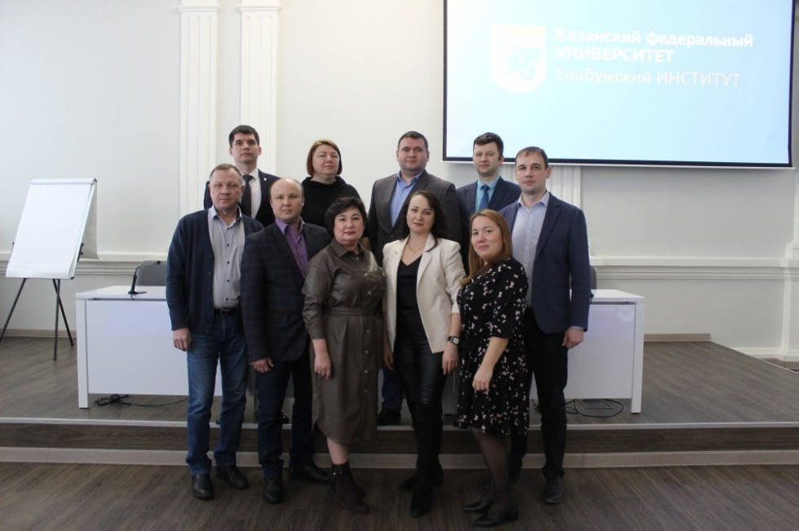
Научный портрет кафедры
ППС:
7 к.э.н.; доценты
+ 7 внешних совместителей
Средний возраст - 44 года
Остепененность – 100%
ТОП-150 рейтинга (# 135) преподавателей КФУ за период с 11.04.2024 по 30.06.2024 гг.
ФИО преподавателя | Место
Ахметшин Э.М. | 1
Васильев В.Л. | 30
Гапсаламов А.Р. | 44
Бахвалов С.Ю. | 51
Научные направления кафедры:
Мир в эпоху неопределенности
Солидаризация
Проблемы региональной экономики

Slide 3

Цели и задачи программы развития кафедры
Цель кафедры – подготовка высококвалифицированных специалистов,
осуществляющих профессиональную деятельность направленную на решение комплексных задач в области экономики и управления
Задачи кафедры:
организация и проведение фундаментальных, прикладных, поисковых научных исследований и иных научных работ по профилю кафедры;
модернизация технологии обучения и внедрение перспективных форм организации учебного процесса;
организация и проведение воспитательной работы с обучающимися;
учебно-методическое и организационно-консультационное обеспечение и сопровождение учебных дисциплин.
-

Slide 4
Основные направления деятельности КЭиМ ЕИ КФУ
Программы бакалавриата:
38.03.01 – Экономика (профиль «Экономика и финансы организации (с углубленным изучением иностранных языков»)
38.03.02 – Менеджмент (профиль «Логистика»)
Программы магистратуры:
44.04.01 – Педагогическое образование (профиль «Управление образовательной организацией»)
44.04.01 – Педагогическое образование (профиль «Бизнес-педагогика»)
38.04.01 – Экономика (Профиль «Региональная экономика»)

Slide 5
Кадровый потенциал
Вклад в стратегию КФУ «Приоритет 2030»
Кафедра | 2024 (1 полугодие) | 2025 | 2026 | 2027 | 2028
Количество сотрудников ППС штатные / внештатные, чел. | 7 / 7 | 7 / 7 | 8 / 8 | 8 / 8 | 8 / 8
Количество ППС, имеющего ученую степень кандидата или доктора наук – человек / % | 7 / 100% | 7 / 100% | 8 / 100% | 8 / 100% | 8 /100%
Общая численность аспирантов (очной формы обучения) | 0 | 0 | 1 | 1 | 1
Число планируемых защит кандидатских и докторских диссертаций | 0 | 0 | 1 | 0 | 1
Доля штатного ППС, прошедшего повышение квалификации, профессиональную переподготовку, стажировку от общей штатной численности ППС/% | 3 / 42,8% | 7 / 100% | 8 / 100% | 8 / 100% | 8 / 100%
Количество сотрудников ППС в возрасте до 39 лет, чел. | 28,5% | 28,5% | 14,25% | 14,25% | 14,25%

Slide 6
Научно-исследовательская деятельность
Вклад в стратегию КФУ «Приоритет 2030»
Показатели / индикаторы, единицы измерения | 2023 | 2024 (1 полугодие) | 2025 | 2026 | 2027 | 2028
Количество статей, изданных в научной периодике, индексируемой в международных и российских научных журналах Scopus, Web of Science/ВАК | 9/2/19 | 14/3/6 | 16/6/8 | 16/7/9 | 16/7/9 | 16/7/9
Научная деятельность, участие в международных конференциях | 6 | 3 | 8 | 8 | 9 | 9
Количество грантов, полученных сотрудниками | 0 | 0 | 1 | 3 | 3 | 3
НИРС, количество студентов, включенных в научную работу | 30 | 35 | 35 | 35 | 40 | 40

Slide 7
Научно-исследовательская деятельность
Вклад в стратегию КФУ «Приоритет 2030»
Гапсаламов А.Р., какд.экон.наук, доцент
Реализованные гранты:
- 2022 г. Победитель конкурса Алгарыш, проводимого Правительством РТ на обучение в ведущих учебных заведениях России и мира. Стажировка в БГЭУ, г. Минск, Беларусь;
- 2023 г. Победитель конкурса Алгарыш, проводимого Правительством РТ на обучение в ведущих учебных заведениях России и мира. Стажировка в ЕНУ им Л.Н. Гумилева, г. Астана, Казахстан;
- РФФИ. Конкурс: МК. 2020-2022 Наименование проекта: научно-исследовательский проект № 19-29-07037 "Цифровизация экономики: создание протекционистской модели российского образования" (Р);
- Университет Талантов. 2019 г. Наименование проекта: "Образовательный модуль по финансовой грамотности и предпринимательству для учащихся основного уровня обучения" (Р);
- РФФИ. Конкурс Мол.уч. 2012 г. Наименование проекта: Реформы системы управления промышленностью СССР и их проведение на региональном уровне (на примере Республики Татарстан) (Р).

Slide 8
Научно-исследовательская деятельность
Вклад в стратегию КФУ «Приоритет 2030»
Гапсаламов А.Р., какд.экон.наук, доцент
Опыт экспертно-аналитической деятельности, рецензирования научных работ за последние 5 лет:
1. Эксперт при Координационном органе Министерства науки и высшего образования Российской Федерации по вопросам формирования и функционирования инновационной инфраструктуры в сфере высшего образования и соответствующего дополнительного профессионального образования
2. Эксперт независимого агентства по обеспечению качества в образовании (IQAA, г. Астана, Казахстан) для институциональной или программной аккредитации
3. Рецензент издательства MDPI
4. Эксперт Российской академии образования

Slide 9
Планируемые результаты программы развития кафедры в сфере «ОБРАЗОВАНИЕ» и «ЭКОНОМИКА»
Увеличение доли студентов получивших бесплатную дополнительную квалификацию и цифровые компетенций.
Увеличение количества обучающихся, принятых на обучение, прибывших из других субъектов РФ
Увеличение доли обучающихся по договорам о целевом обучении.
Увеличение доли цифровых образовательных ресурсов, используемых в учебном процессе, в общей численности цифровых образовательных ресурсов
Реализация программ дополнительного профессионального образования.
Увеличение численности лиц, прошедших обучение по программам повышения квалификации и (или) программам проф. переподготовки, в т.ч. посредством онлайн курсов.

Slide 10
Планируемые результаты программы развития кафедры в сфере «Наука»
Публикационная активность в «ядре» Российского индекса научного цитирования (РИНЦ).
Публикации в 1-2 квартиле «ядра» Российского индекса научного цитирования (РИНЦ) в расчете на 0,5 научно-педагогического работника
Увеличение объема средств от выполнения научно-исследовательских работ по тематике кафедры.
Привлечение средств за выполнение научно-исследовательских работ услуг по договорам с реальным сектором экономики и за счет бюджета субъекта Российской Федерации и местных бюджетов.

Slide 11
Планируемые результаты программы развития кафедры в сфере «Кадры» и «Интернационализация»
Увеличение доли педагогических работников до 39 лет в общей численности профессорско-преподавательского состава.
Увеличение доли иностранцев и лиц без гражданства, обучающихся по основным образовательным реализуемых кафедрой.
Увеличение доли публикаций, индексируемых в «ядре» Российского индекса научного цитирования, в соавторстве с зарубежными учеными

Slide 12


Спасибо за внимание!

